Slide 1

Муниципальное бюджетное учреждение дополнительного образования
«Центр детского творчества» г. Сафоново
ИННОВАЦИОННЫЙ ПРОЕКТ
«ИНТЕРАКТИВНЫЙ
КУКОЛЬНЫЙ ТЕАТР –
Д Е Т Я М»
Руководитель проекта:
Кузнецов Иван Николаевич
педагог дополнительного образования

Slide 2
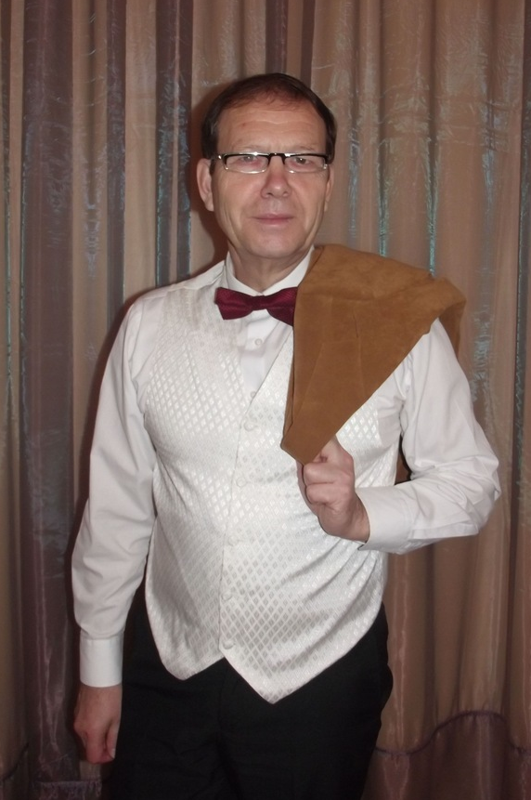
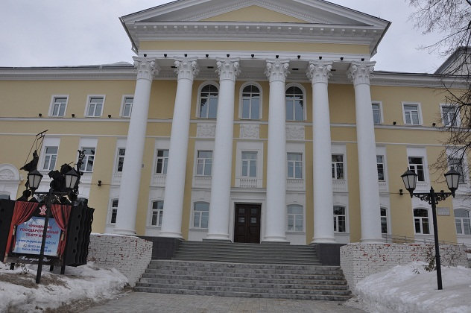
КУЗНЕЦОВ Иван Николаевич
-руководитель творческих объединений «Маска» (театральное искусство)
и «Кудесники» (кукольный театр).
В 1982 году окончил Ленинградский государственный институт театра, музыки и кинематографии по специальности «организатор театрального дела-
театровед».
В настоящее время
работаю в г. Сафоново
в Центре детского
творчества .Обучаю
более 70 учащихся.

Slide 3
Актуальность.
Удовлетворение потребности юных кукольников в общении
со зрительным залом.
Исчезают границы между зрительным залом и сценой
и маленький зритель становится полноправным
участником театрального действия.
В итоге и зритель и актер сопереживают, содействуют
и создают новое игровое пространство.

Slide 4
  Цель проекта: развитие творческих и коммуникативных способностей обучающихся через активное взаимодействие со зрителями во время интерактивного кукольного спектакля.
Задачи:
Способствовать активному самовыражению подростков
посредством ролевого, эмоционально-образного действия;
Научить использовать в работе планшетные куклы;
Развивать духовный мир учащихся, их интеллектуальные, информационно-коммуникативные, социальные, исследовательские компетенции;
Превратить зрителей в активных участников театрального действа.

Slide 5
Проект рассчитан на 1 год
Этапы работы над проектом
Подготовительный этап (сентябрь 2015 г.)
Поисковый
(исследовательский) этап (октябрь-ноябрь 2015 г.)
3. Аналитический этап (декабрь 2015 г.-январь 2016 г.)
4. Заключительный этап (март -май месяцы 2016 г.)

Slide 6
Цель исследования: раскрыть понятие «интерактивность в театральном искусстве»;
Объект исследования – методы разнообразия и оживления театральной деятельности;
Предмет исследования - интерактивные театры

Slide 7
Ожидаемые результаты
С включением в инновационную деятельность - повысится уровень базовых компетенций участников проекта,
- активизируется их стремление к получению новых знаний, к самовыражению, к развитию творческого потенциала

Slide 8
План работы над проектом
1.Разработка проектного задания:
1.1. Выбор темы проекта
1.2. Выделение подтем в теме проекта
1.3. Формирование творческих групп
1.4. Формирование вопросов, заданий для групп
1.5. Определение форм представления итогов проектной деятельности учащихся
2. Разработка проекта
3. Оформление результатов
4. Презентация проектного продукта
(Премьера кукольного спектакля «Красная Шапочка)
5. Рефлексия

Slide 9
Методы и приемы ,
используемые педагогом в процессе работы :
Творческие задания;
Работа в мини группах;
Дискуссии ( обсуждение проблем, вопросов)
Разрешение проблем ( мозговой штурм)
Работа с текстом

Slide 10
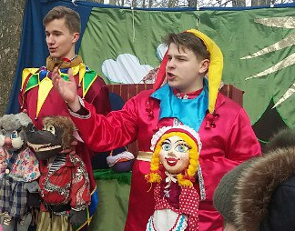
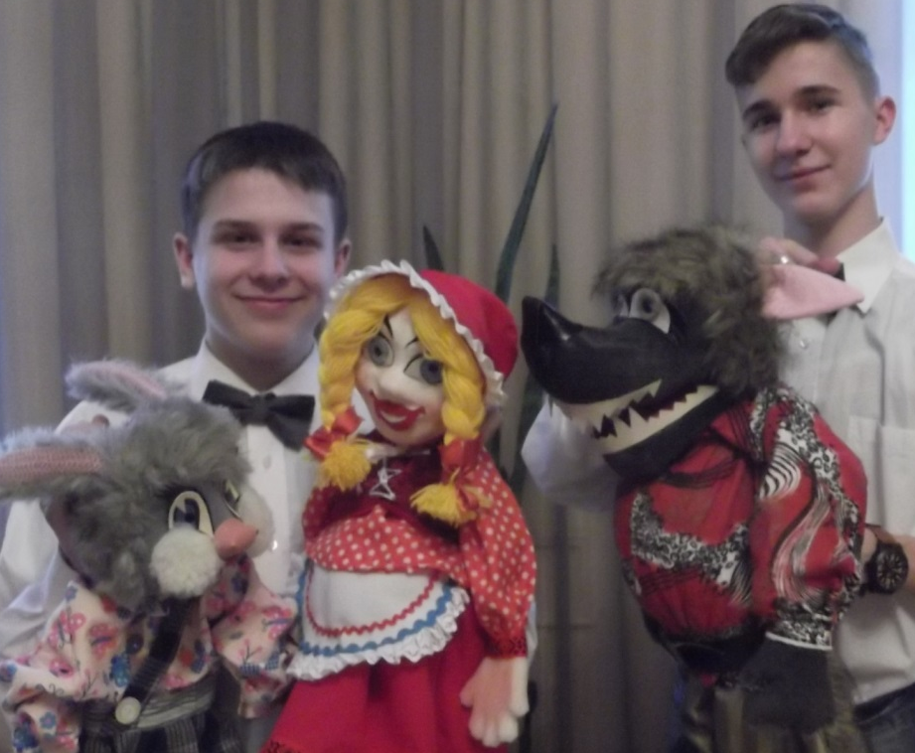
Ресурсное оснащение проекта:
1. Ширма 2840 р.
2. Декорации 3440 р.
3. Костюмы 8100 р.
4. Куклы 5200 р.
Источником финансирования инновационного проекта является спонсор

Slide 11

Проектный продукт-интерактивный кукольный спектакль «Красная Шапочка»
Премьера состоялась 30 мая 2016 года

Slide 12
Что дал проект учащимся?
Приобрели новые знания и применили их на практике.
Научились осуществлять проектную деятельность.
Состоялся переход от спектаклей на ширме с тростевыми куклами к новым интерактивным спектаклям с планшетными куклами.
Научились работать в группе, защищать творческий проект.
Что дал проект зрителям, городу?
1. Интересный интерактивный спектакль для маленьких зрителей дошкольных учреждений.
2. Проект высоко оценен общественностью г. Сафоново и получил звание Лауреата и награжден Дипломом «Будущее Сафоновского района -2016»

Slide 13

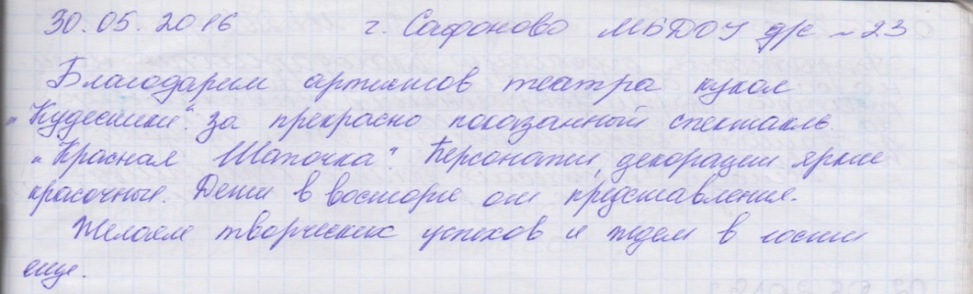
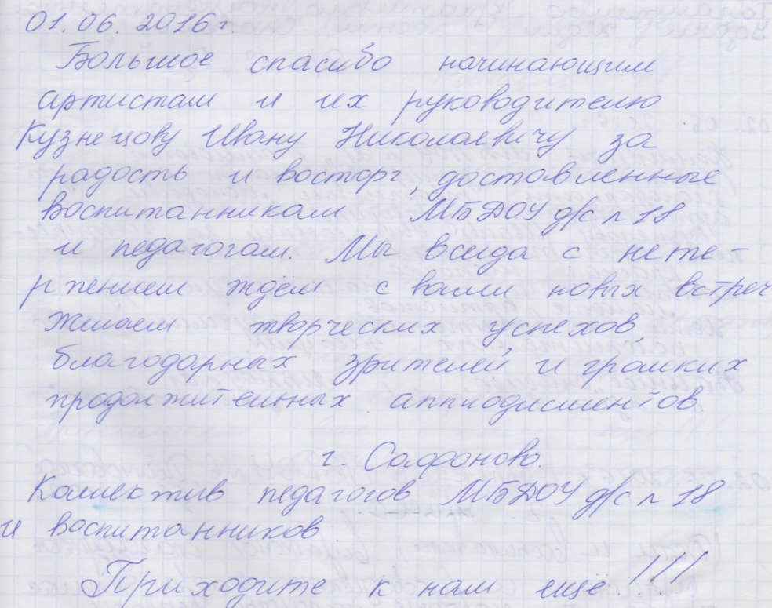
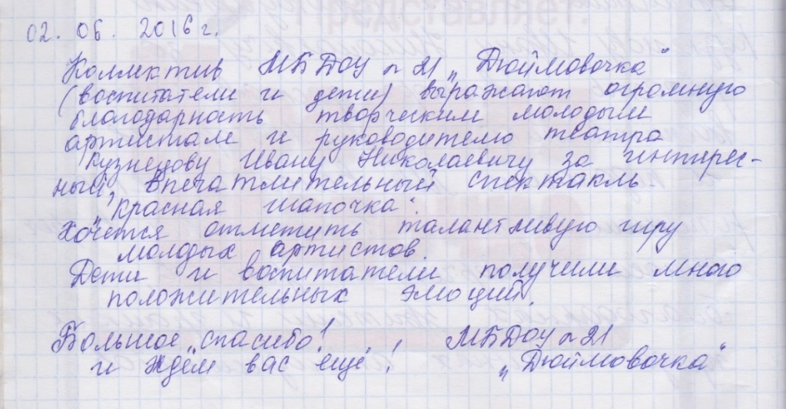
Отзывы :

Slide 14
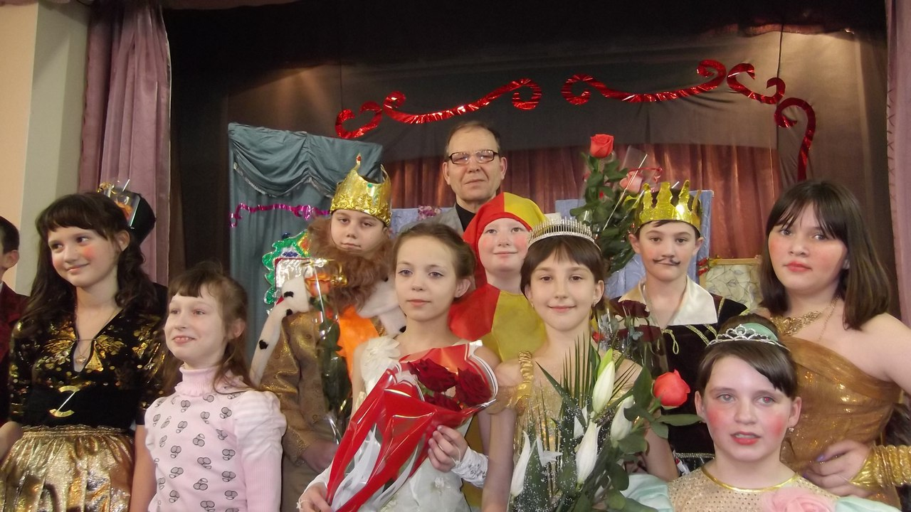
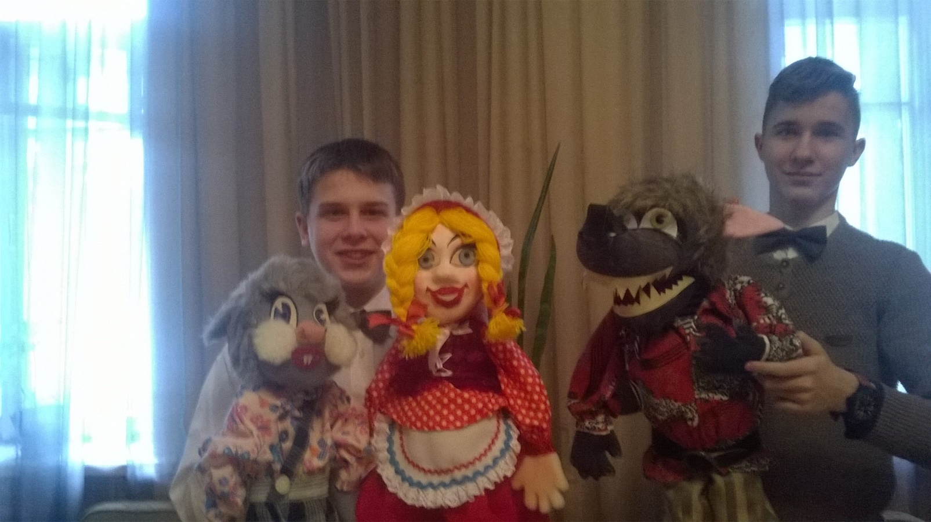
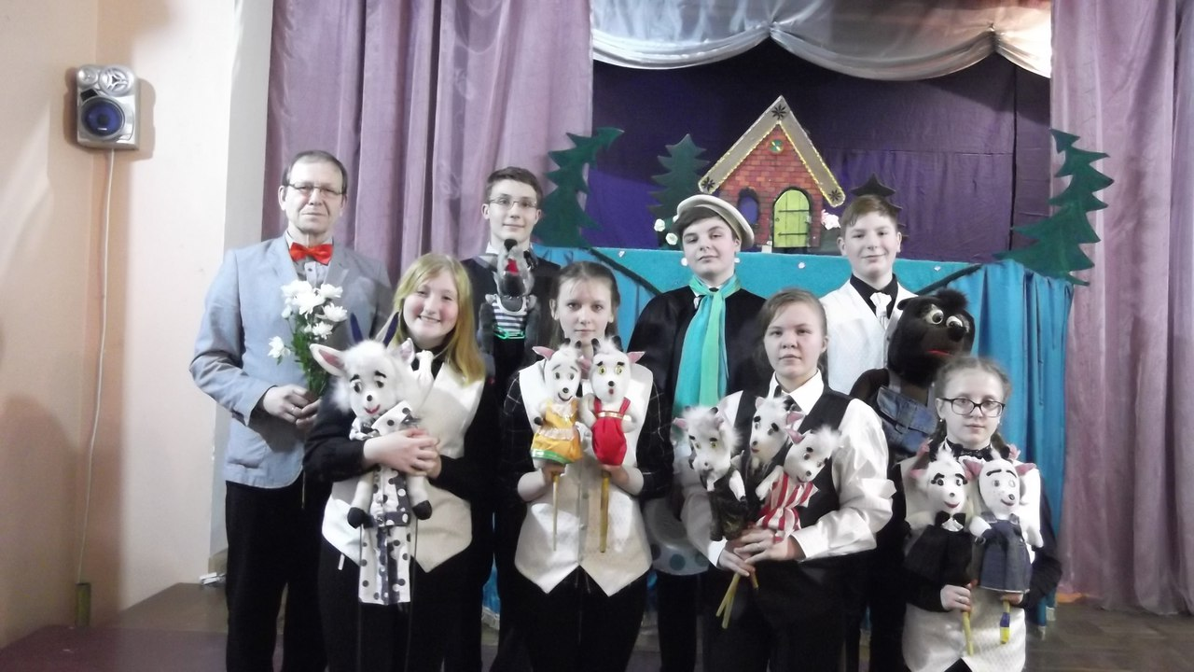
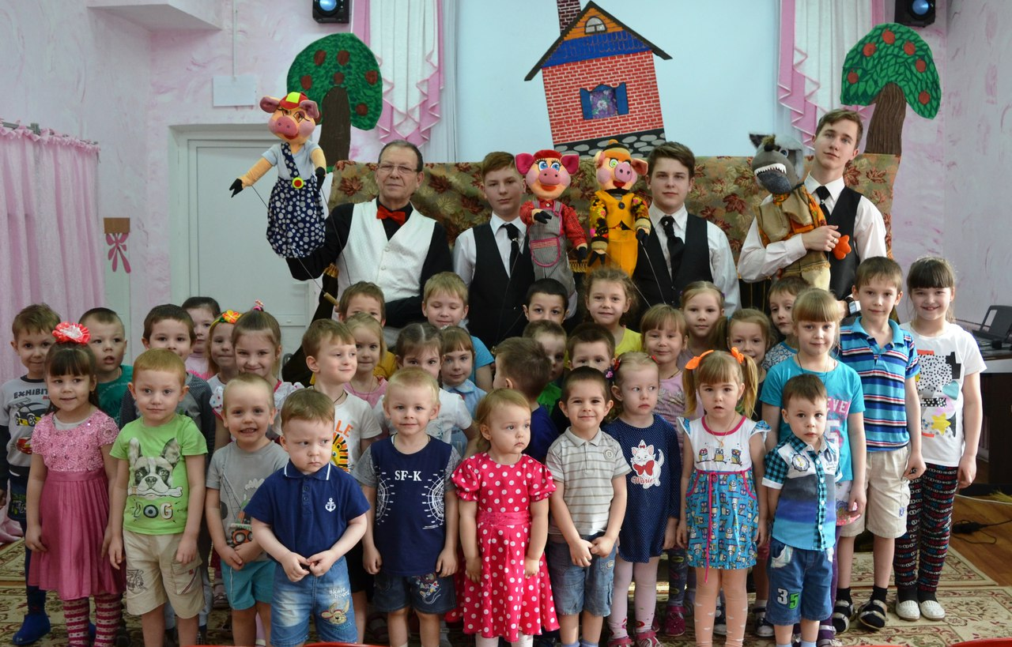
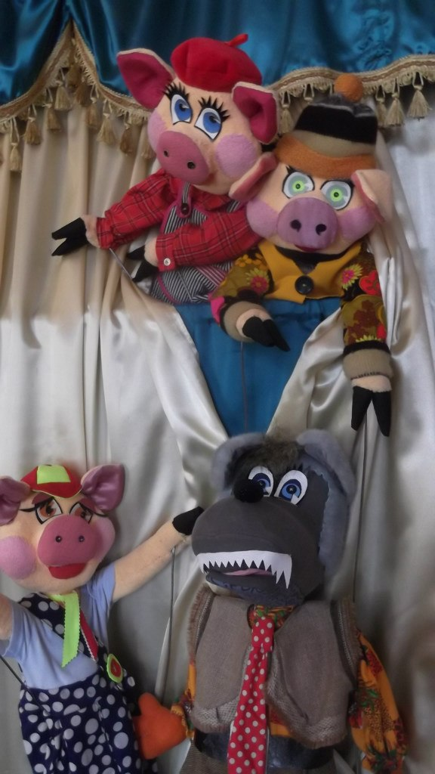
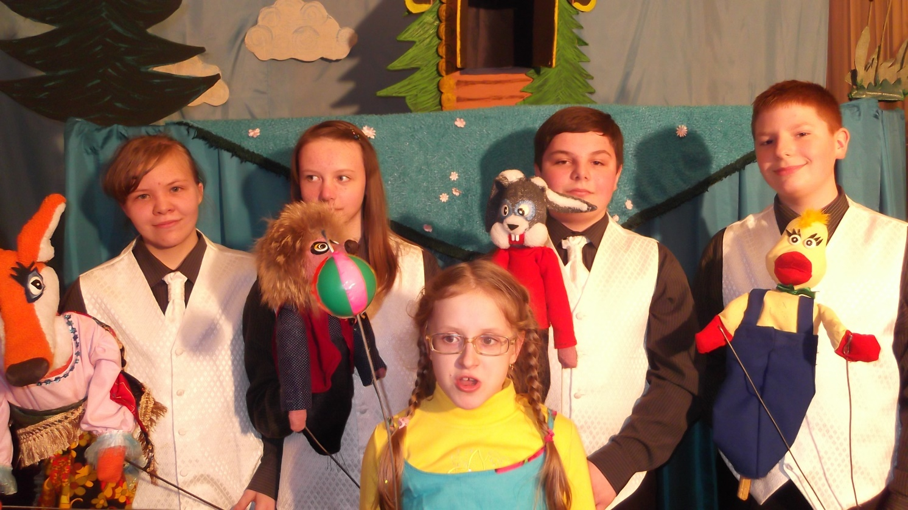

Slide 15
Список используемых источников:
- Н.А. Заграничная, И.Г. Добротина Проектная деятельность в школе: учимся работать индивидуально и в команде. Учебно-методическое пособие. – Москва: «Интеллект - Центр», 2013
- Ешмуратова А. К. Специфика актерского мастерства в театре кукол [Текст] (Чебоксары, 22 янв. 2016 г.) / редкол.: О. Н. Широков [и др.]. — Чебоксары: ЦНС «Интерактив плюс», 2016.
Http://nsportal.Ru/nachalnaya-shkola/vospitatelnaya-rabota/2014/10/08/proekt- kukolnyy-teatr-teremok
Http://www.Tarabum.Ru/
Https://infourok.Ru/statya-chto-takoe-kukolniy-teatr-1449436.Html
http://www.altai.aif.ru/culture/volshebnyy_mir_kukolnogo_teatra_vzglyad_iznutri

Slide 16

Муниципальное бюджетное учреждение дополнительного образования «Центр детского творчества» г. Сафоново Смоленской области
215500, Смоленская обл., г. Сафоново,
ул.Коммунистическая, д. 4

